Slide 1
NÃO MÔ CẦU
BS. NGÔ THỊ THANH THỦY
BM NHI- ĐH Y DƯỢC TP. HCM

Slide 2
Nội dung
Sinh bệnh học
Chẩn đoán nhiễm NMC
Điều trị
Phòng ngừa khi tiếp xúc
vaccine

Slide 3
SINH BỆNH HỌC
Neisseria meningitidis (meningococcus), song cầu gram âm.
Chỉ lây nhiễm cho người (không thể sử dụng transferrin và lactoferrin của loài khác)
Thường trú tại vùng mũi hầu (5-51%) → lây qua đường hô hấp
BN dễ nhiễm NMC: suy thận, cắt lách
Tử vong: 10-15%,

Slide 4
SINH BỆNH HỌC
Bệnh do nhiễm NMC:
Viêm màng não
Nhiễm khuẩn huyết và sốc nhiễm khuẩn
Viêm màng não + nhiễm khuẩn huyết
Biến chứng:
HC Waterhouse-Friderichsen: xuất huyết rất nặng ở tuyến thượng thận.
Suy tuyến thượng thận
DIC

Slide 5
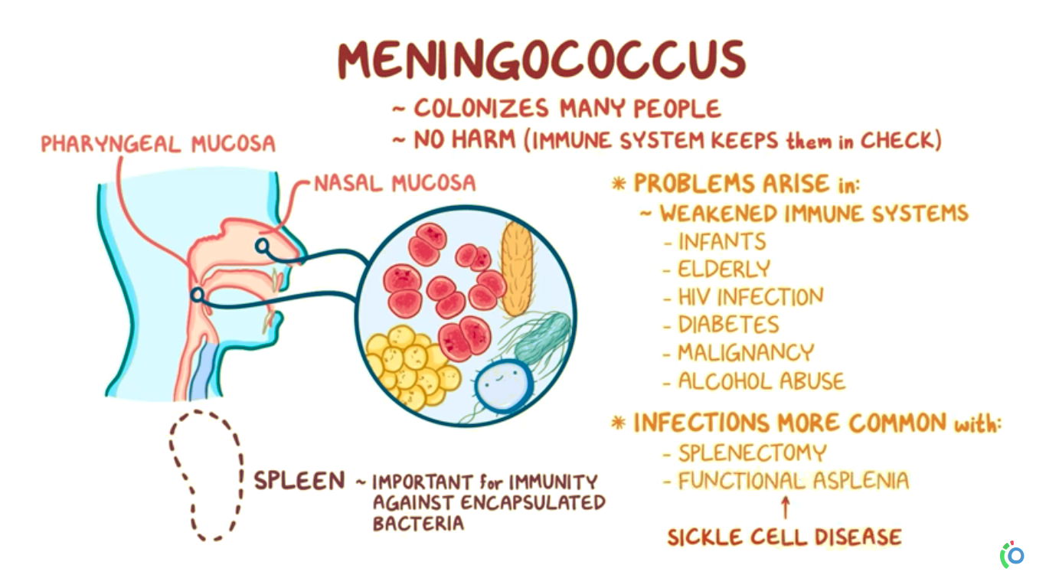

Slide 6
SINH BỆNH HỌC
12 serogroups: 8 serogroups (A, B, C, X , Y, Z, W135 và L) gây bệnh ở người.
Aerobic or facultatively anaerobic
Can use both glucose and maltose; oxidative metabolism of these sugars produces an acid.
Bệnh phẩm: máu, dịch não tủy
Dễ chết: lạnh, pH cao và khô

Slide 8
SINH BỆNH HỌC
Độc lực VK:
Pili (fimbria):
Opacity proteins: OPC, OPA
Lipo-oligosaccharide (LOS): nồng độ cao trong máu/DNT→ sốc, NK nặng
Capsular polysaccharides: lớp polysaccharides, qui định serogroups
Human factor H-binding protein: thành phần vaccine NMC serogroup B
Tấn công và phá hủy TB ký chủ, tổn thương hệ miễn dịch

Slide 9
SINH BỆNH HỌC
Quá trình xâm nhập của VK vào TB: qua các Pili, NMC không có vỏ bọc xâm nhập vào TB biểu mô qua các thụ thể CD46
VK tồn tại trong TB: nhờ men IgA1 protease

Slide 10
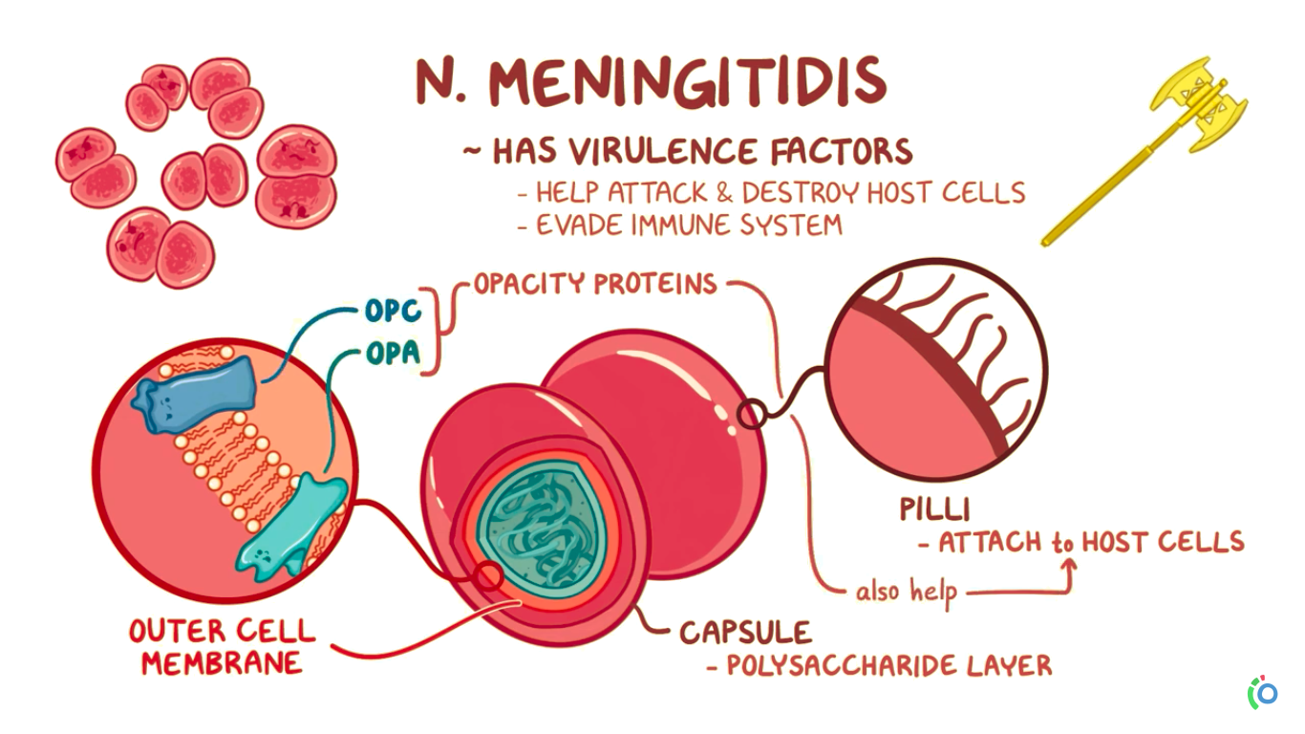

Slide 11
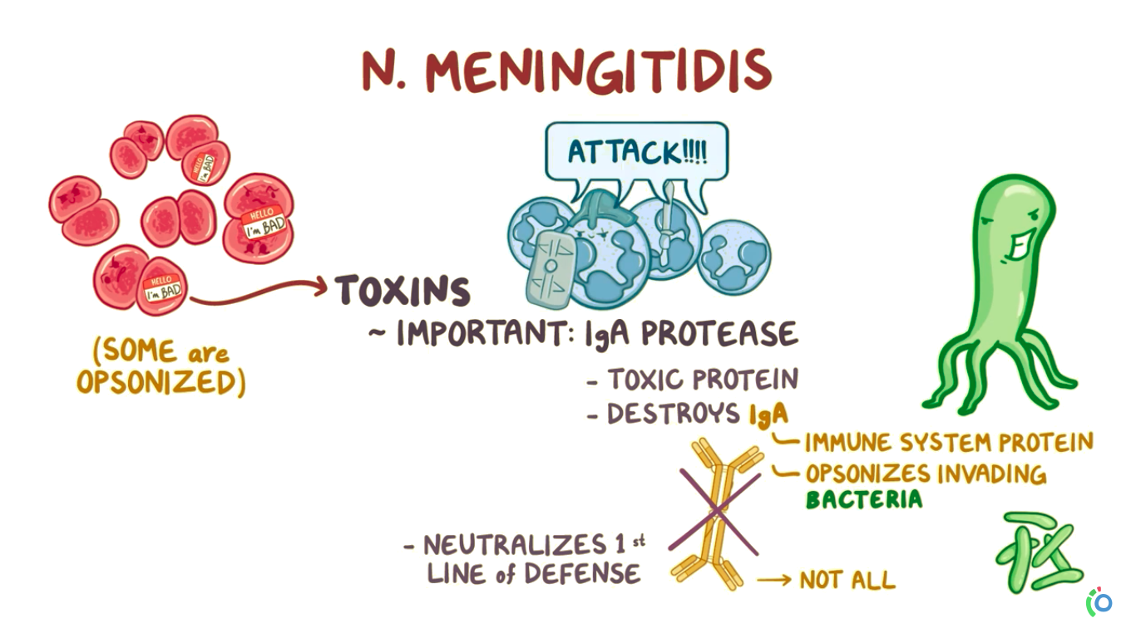

Slide 12
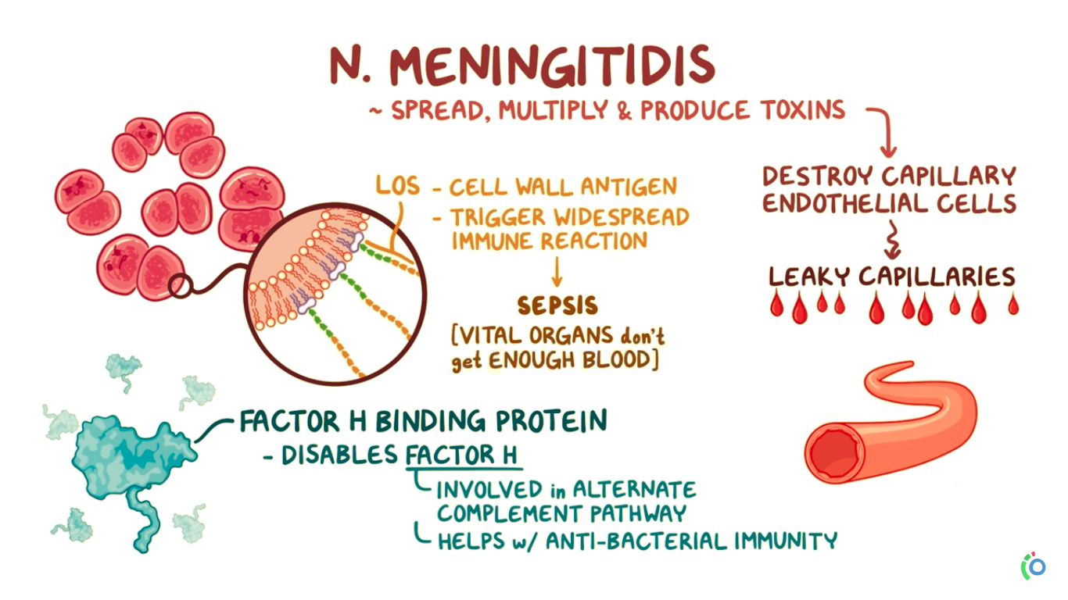

Slide 13
CHẨN ĐOÁN NHIỄM NMC
Triệu chứng lâm sàng
Cận lâm sàng đặc hiệu

Slide 14
TRIỆU CHỨNG LÂM SÀNG
Dấu hiệu viêm màng não
Dấu hiệu nhiễm khuẩn huyết sớm: đau chân, tay chân lạnh, màu sắc da bất thường sau 8 giờ khởi phát bệnh
Sốc NK: co mạch ngoại biên, M nhanh, HA tụt
DIC và XH nặng (Purpura fulminans): giảm Protein C
Tổn thương TK: dấu màng não, RLTG, dấu TK khu trú/ co giật (ít gặp hơn so với Hib, Phế cầu). Tử vong do: LOS/ phù não do tổn thương vùng trung não

Slide 15
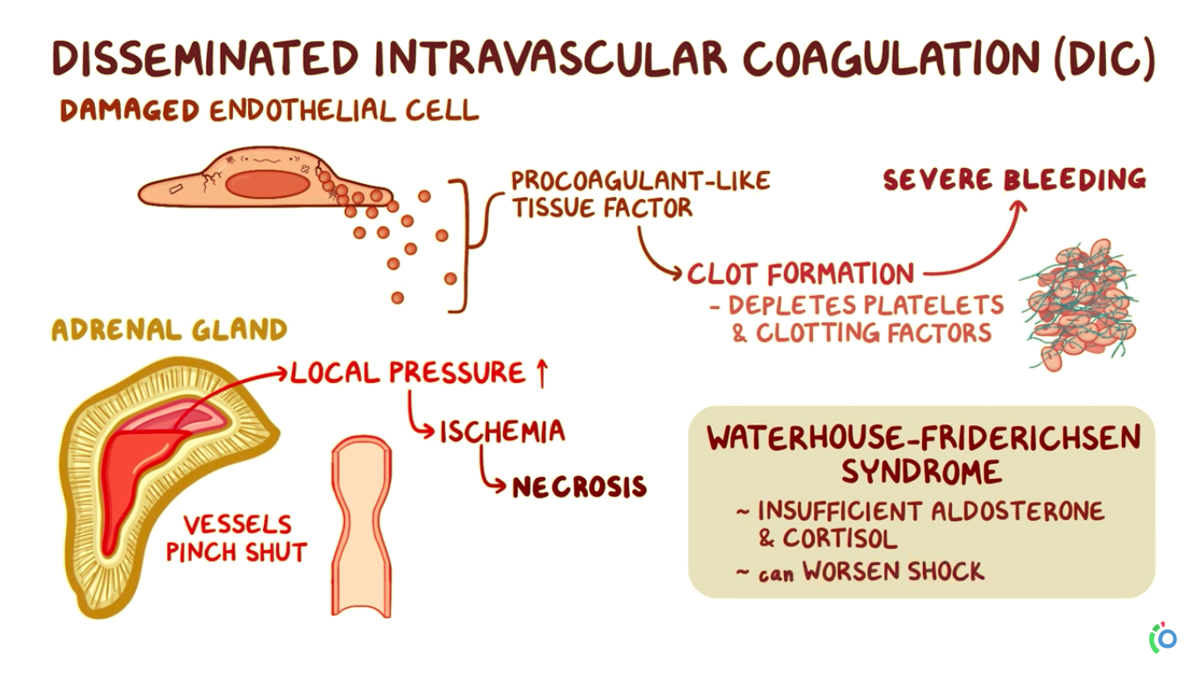

Slide 16
TRIỆU CHỨNG LÂM SÀNG
Tổn thương cơ tim: suy tim, phù phổi cấp, vai trò interleukin 6 trong sốc NK do NMC tổn thương cơ tim, viêm nội tâm mạc do NMC (hiếm)
Tiêu hóa: đau bụng, viêm dạ dày ruột
Biến chứng ít gặp: viêm khớp, viêm mạch máu, viêm màng ngoài tim, viêm nắp thanh quản, HC conus medullaris, rối loạn chức năng thần kinh sọ (đặc biệt dây TK sọ VI, VII và VIII).

Slide 17
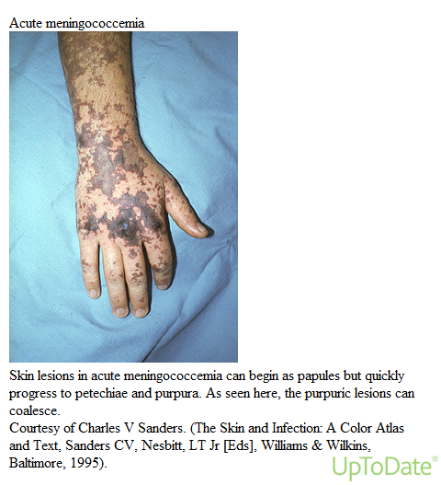
Rash:
Chấm XH 1-2mm, hoặc mảng XH, ở thân mình và phần dưới cơ thể
XH màng nhầy: vòm miệng, kết mạc
Liên quan giảm TC và DIC

Slide 18
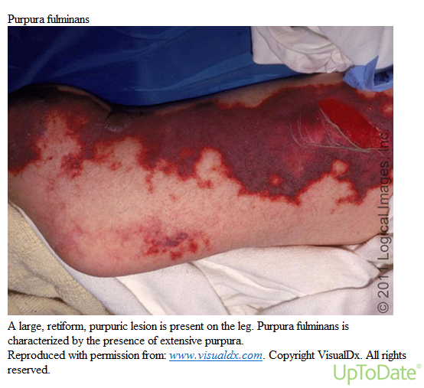

Slide 19
CẬN LÂM SÀNG ĐẶC HIỆU
Cấy máu: độ nhạy 56%, thực hiện sớm (trước kháng sinh)
DNT:
Nhuộm Gram: có giá trị (dù đã điều trị KS), 1.3 x10⁵ VK
Sinh hóa: Glucose < 45 mg/dL (DNT/máu <0.4); protein > 500 mg/dL
Tế bào: BC > 1000/microL
Cấy: tỉ lệ dương tính giảm nếu đã dùng KS (thời gian thanh thải VK sau KS 15 phút- 2 giờ), độ nhạy 50%. Nếu cấy và nhuộm Gram: 64%
Sinh thiết da: thanh thải VK sau KS chậm hơn, độ nhạy cấy da 36%, nếu cấy và nhuộm Gram là 56%.

Slide 20
Chẩn đoán
Các XN DNT:
Ngưng kết latex (LATs): kết quả nhanh, phân biệt A, B, C và W / Y nhưng không phân biệt giữa W và Y, độ nhạy với B thấp
PCR: kết quả nhanh, không bị ảnh hưởng bởi KS
Rapid dipstick test (RDTs): xác định A và W 135, C, Y. Heat-stable rapid diagnostic tests: xác định VK gây bệnh như Streptococcus pneumoniae, Haemophilus influenzae, Neisseria meningitidis.

Slide 22
ĐIỀU TRỊ
Đảm bảo điều trị theo nguyên tắc ABCDEs
Kháng sinh: sớm, không trì hoãn vì lý do chọc dò tủy sống, đặc biệt trong đợt dịch
Điều trị biến chứng: ban xuất huyết hoại tử nặng, DIC

Slide 23
KHÁNG SINH
Không dịch:
Theo kinh nghiệm trong lúc chờ kết quả cấy
Theo nhuộm Gram: song cầu gram âm→ Cephalosporins 3th (Cefotaxime/ceftriaxone) hoặc Penicilline (nếu nhạy)
Có dịch: ceftriaxone

Slide 24
Cephalosporins 3th
Là thuốc lựa chọn đầu tiên
Có khả năng diệt khuẩn cao
Lựa chọn thay thế tốt khi không thể dùng Penicillin
NC tại Pháp 2012-2015: VK nhạy cao với cephalosporin 3th
Thời gian điều trị: 7-10 ngày

Slide 25
Phòng ngừa
Đối tượng: có khả năng bị phơi nhiễm từ hành động nguy cơ cao (hôn, dùng chung đồ dùng sinh hoạt, các can thiệp y khoa như hô hấp nhân tạo). Bất cứ người nào thường xuyên ăn, ngủ hay ở nhà bệnh nhân trong vòng 7 -10 ngày trước khi khởi bệnh hay người ngồi cạnh bệnh nhân trên chuyến bay dài 8 giờ
KS: rifampin, ceftriaxone, ciprofloxacin, azitromycin.
Thời điểm uống: <24 giờ

Slide 26
vaccine
Hiện tại có hai vaccine chính được sử dụng ở Mỹ để phòng ngừa bệnh do meningococcus:
Vaccine đôi (MCV4) được cấp phép ở Mỹ năm 2005. Vaccine này được dùng cho người từ 2 đến 55 tuổi.
Vaccine polysaccharide (MPSV4) đã được lưu hành từ thập niên 1970 và được sử dụng nếu MCV4 không có hiệu quả, và dành cho người trên 55 tuổi.

Slide 27
VACCINE
There are three vaccines to protect against Neisseria meningitidis bacteria types A, C, W, and Y: MENOMUNE, MENACTRA, MENVEO
There is one vaccine to protect against Neisseria meningitidis bacteria types C and Y intended specifically for infants and toddlers: Menhibrix
There are two vaccines to protect against Neisseria meningitidis bacteria type B: Trumenba, Bexsero

Slide 28
VACCINE
Cho nhóm nguy cơ mắc NMC cao:
Trẻ em (meningococcal conjugate vaccine)
Người lớn đã cắt lách (meningococcal recombinant vaccine)
Du lịch đến vùng dịch tễ (meningococcal recombinant vaccine)

Slide 29
Defeating meningitis by 2030
Was introduced in May 2018 at the World Health Assembly by Eastern Mediterranean and African Regions.
WHO, members of the Technical Task Force, a consortium of major technical partners historically invested in long-term meningitis control, met 18-19 July 2018 in Geneva.

